Slide 1
Профессионально-общественная аккредитация образовательных программ по направлениям подготовки 19.03.01 и 19.04.01
Кузнецов А.Е.
Российский химико-технологический университет им. Д.И. Менделеева
ae-kuz@yandex.ru
Материалы для ПОА – см. Методическое пособие (в свободном доступе в сети): Реформирование биотехнологического образования на основе Болонского процесса. В 3 т. / Под ред. А.Е. Кузнецова. – М.: Лаборатория знаний, 2016. – Т.1 – 394 с.; 2016. – Т.2 – 586 с.; 2017. – Т.3 – 865 с.
Российский химико-технологический университет им. Д.И. Менделеева
Notes:
1

Slide 2
Федеральный закон от 29 декабря 2012 г. № 273-ФЗ «Об образовании в Российской Федерации»
Глава 12. УПРАВЛЕНИЕ СИСТЕМОЙ ОБРАЗОВАНИЯ. ГОСУДАРСТВЕННАЯ РЕГЛАМЕНТАЦИЯ ОБРАЗОВАТЕЛЬНОЙ ДЕЯТЕЛЬНОСТИ
Статья 95. Независимая оценка качества образования (Общественная оценка качества образования)
1. Независимая оценка качества образования осуществляется в отношении организаций, осуществляющих образовательную деятельность, и реализуемых ими образовательных программ в целях определения соответствия предоставляемого образования потребностям физического лица и юридического лица, в интересах которых осуществляется образовательная деятельность, оказания им содействия в выборе организации, осуществляющей образовательную деятельность, и образовательной программы, повышения конкурентоспособности организаций, осуществляющих образовательную деятельность, и реализуемых ими образовательных программ на российском и международном рынках.
4. … При осуществлении независимой оценки качества образования используется обще-доступная информация об организациях, осуществляющих образовательную деятельность,
и о реализуемых ими образовательных программах.
5. Независимая оценка качества образования осуществляется также в рамках международных сопоставительных исследований в сфере образования. (Европейская аккредитация и оценка качества).
6. Результаты независимой оценки качества образования не влекут за собой приостановление или аннулирование лицензии на осуществление образовательной деятельности, приостановление государственной аккредитации или лишение государственной аккредитации в отношении организаций, осуществляющих образовательную деятельность.
Российский химико-технологический университет им. Д.И. Менделеева
Notes:
2

Slide 3
Глава 12. УПРАВЛЕНИЕ СИСТЕМОЙ ОБРАЗОВАНИЯ. ГОСУДАРСТВЕННАЯ РЕГЛАМЕНТАЦИЯ ОБРАЗОВАТЕЛЬНОЙ ДЕЯТЕЛЬНОСТИ
Статья 96. Общественная аккредитация организаций, осуществляющих образовательную деятельность. Профессионально-общественная аккредитация образовательных программ.
1. Организации, осуществляющие образовательную деятельность, могут получать общественную аккредитацию в различных российских, иностранных и международных организациях (Международная аккредитация).
2. Под общественной аккредитацией понимается признание уровня деятельности организации, осуществляющей образовательную деятельность, соответствующим критериям и требованиям российских, иностранных и международных организаций. Порядок проведения общественной аккредитации, формы и методы оценки при ее проведении, а также права, предоставляемые аккредитованной организации, осуществляющей образовательную деятельность, устанавливаются общественной организацией, которая проводит общественную аккредитацию.
4. Профессионально-общественная аккредитация профессиональных образовательных программ представляет собой признание качества и уровня подготовки выпускников, освоивших такую образовательную программу в конкретной организации, осуществляющей образовательную деятельность, отвечающими требованиям профессиональных стандартов, требованиям рынка труда к специалистам, рабочим и служащим соответствующего профиля.
5. На основе результатов профессионально-общественной аккредитации профессиональных образовательных программ работодателями, их объединениями или уполномоченными ими организациями могут формироваться рейтинги аккредитованных ими профессиональных образовательных программ и реализующих их организаций, осуществляющих образовательную деятельность.
Российский химико-технологический университет им. Д.И. Менделеева
Notes:
3

Slide 4
Зачем нужна ПОА?
Общественно-профессиональная аккредитация - независимая аккредитация (в отличие от государственной аккредитации)
1) Повышение конкурентоспособности и рейтинга образовательной организации и реализуемых образовательных программ на российском и международном рынках.
2) Проведение мониторинга в системе образования.
3) Объективная и независимая оценка содержания, условий и качества образования.
4) Развитие сотрудничества с работодателями, повышение востребованности выпускников, привлечение работодателей к образовательному процессу и улучшению условий образовательной деятельности.
5) Помощь инвесторам, желающим эффективно вложить деньги в развитие образовательных структур.
6) Сопоставление национальной системы оценки результатов образования и сертификации, оценки и признания квалификаций с международными системами.
7) Облегчение процедуры международного признания степеней и квалификаций.
8) Формирование государственных образовательных стандартов и программ всех уровней профессионального образования, в том числе, для обучения персонала в организациях, а также при разработке учебно-методических материалов к этим программам.
9) Разработка программ профессиональной подготовки, ДПО, повышения профессиональной квалификации, систем мотивации и стимулирования персонала и более эффективных методов оценивания и аттестации результатов профессионального обучения.
10) Проведение оценки и сертификации квалификаций различных категорий граждан, прошедших профессиональное обучение в различных формах.
11) Повышение мобильности кадров в рамках национальной экономики.
12) Обмен опытом «лучшей практики» при подготовке выпускников.
Российский химико-технологический университет им. Д.И. Менделеева
Notes:
4

Slide 5

Кто проводит ПОА?
Notes:
5

Slide 6
Образовательные программы каких российских вузов, имеющие отношение к биотехнологии, прошли ПОА?
«Биотехнология» (19.03.01, 19.04.01)
- Северный (Арктический) федеральный университет им. М.В. Ломоносова – 2013 г.
- Северо-Кавказский федеральный университет, г. Ставрополь – 2017 г.
- Национальный исследовательский Мордовский государственный университет им. Н.П. Огарёва, г. Саранск – 2020 г.
- Российский химико-технологический университет им. Д.И. Менделеева, г. Москва – 2021 г.
«Биология» (06.03.01, 06.04.01, 06.05.01)
- Балтийский федеральный университет имени Иммануила Канта», г. Калининград – 2016 г., 2020 г.
- Алтайский государственный университет – 2018 г.
- Башкирский государственный аграрный университет – 2017 г.
- Белгородский государственный национальный исследовательский университет – 2019 г.
- Бурятская государственная сельскохозяйственная академия - 2020
- Дагестанский государственный университет – 2015 г.
- Национальный исследовательский Нижегородский государственный университет
им. Н.И. Лобачевского – 2019 г.
- Национальный исследовательский Томский государственный университет – 2018 г.
- Саратовский государственный аграрный университет им. Н.И. Вавилова – 2014 г.
- Ставропольский государственный аграрный университет – 2014 г.
- Ульяновский государственный аграрный университет им. П.А. Столыпина – 2018 г.
Российский химико-технологический университет им. Д.И. Менделеева
Notes:
6

Slide 7
«Продукты питания» (19.03.02-19.03.04, 19.04.02-19.04.04, 19.06.01)
- Башкирский государственный аграрный университет – 2017 г.
- Вологодская государственная молочнохозяйственная академия – 2020 г.
- Ульяновский государственный аграрный университет им. П.А. Столыпина – 2018 г.
«Химия» (Прикладная биотехнология) (04.04.01)
- Балтийский федеральный университет имени Иммануила Канта», г. Калининград – 2020 г.
Российский химико-технологический университет им. Д.И. Менделеева
Notes:
7

Slide 8
Процедурные особенности ПОА, проводимой Российским Национальным центром профессионально-общественной аккредитации (ncpa.ru)
1) Аккредитуется не вуз, а образовательная программа или кластер образовательных программ.
2) Использование терминологии, процедур, атрибутов Европейского пространства высшего образования, стандартов ENQA (European Network for Quality Assurance in Higher Education).
3) Привлечение экспертов, владеющих методологией ENQA и знающих российскую специфику системы образования.
4) В основном, российские эксперты. Зарубежные эксперты привлекаются при прохождении ПОА для получения международной аккредитации по заявляемой образовательной программе.
5) Сроки аккредитации: подготовка – 1-3 мес. Сама аккредитация (работа экспертной комиссии) – 3-4 дня. Подготовка заключения – 2-3 мес.
6) Не связана с выделением бюджетных средств. Проводится на платной основе.
7) Проводится на добровольной основе.
8) Вуз (аккредитуемая образовательная программа) перед прохождением ПОА проводит самообследование с предоставлением материалов и результатов самообследования в виде Отчета о самообследовании по стандартной форме и Представления к профессионально-общественной аккредитации кластера образовательных программ по направлениям подготовки.
Российский химико-технологический университет им. Д.И. Менделеева
Notes:
8

Slide 9
9) Во время аккредитации проводится опрос администрации (представителей деканата), студентов, ППС, выпускников и работодателей для оценки качества образовательной программы, трудоустройства, условий реализации ООП.
10) По завершении прохождения ПОА через 2-3 месяца предоставляется отчет о результатах внешней экспертизы.
11) Выявляются и описываются сильные стороны подготовки и области, требующие улучшения.
12) По итогам ПОА вырабатываются рекомендации по улучшению образовательной деятельности в рамках программы подготовки.
13) По итогам ПОА внешняя экспертная комиссия направляет Представление к профессионально-общественной аккредитации кластера образовательных программ по направлению подготовки с оценкой по каждому разделу (стандарту) с совокупной лепестковой диаграммой, заключением по итогу ПОА и рекомендациями по совершенствованию.
14) При положительном результате прохождения ПОА образовательной программе предоставляется статус аккредитованной в рамках ПОА сроком от 1 года до 6 лет.
15) Первоначально, как правило, образовательной программе предоставляется статус прошедшей российскую аккредитацию. Через 6 лет возможна повторная аккредитация с привлечением международных экспертов и присвоением статуса прошедшей международную аккредитацию (программе могут присваиваться от одной до четырех звездочек).
16) По итогам аккредитации в НЦ ПОА составляется программа корректирующих действий по результатам процедур внешней экспертизы образовательной программы, предоставляется план мероприятий для повышения качества подготовки, улучшения условий обучения.
Notes:
9

Slide 10
Особенности и специфика документов для прохождения ПОА. На что обращается внимание. Сложности.
1) 10 разделов (стандартов) в отчете с приложениями, по которым проводится оценка.
2) Подтверждение потребности в образовательной программе.
3) Связь с национальной рамкой квалификаций (отраслевой рамкой квалификаций). Проблема – в России рамки не утверждены.
4) Связь с профессиональными стандартами. Составление матрицы компетенций.
5) Выдается ли Приложение к диплому (вместе с сопутствующими документами: Академическая справка, Заявление-анкета студента, Каталог курса (справочник для студентов) или без сопутствующих документов).
6) Наличие дисциплин, читаемых на иностранном языке.
7) Уровень мобильности.
8) Реализация индивидуальных образовательных траекторий (студентоцентрированный подход).
9) Новый перечень направлений подготовки. Предстоящий переход на ФГОС 4.
10) Повышение квалификации через системы ДПО.
11) Качество образовательной программы.
Российский химико-технологический университет им. Д.И. Менделеева
Notes:
10

Slide 11
Notes:
11

Slide 12


Notes:
12

Slide 13
Notes:
13

Slide 14
Определение потребностей в образовательной программе
- Перестраивание содержания вузовских образовательных программ в сторону «наибольшей актуальности» (трудоустройство).
- Более тесное взаимодействие между сектором высшего образования и научным сектором. Повышение эффективности использования научных ресурсов.
- Выявление (методом экспертных оценок) компетентностных требований к выпускнику, сформулированных промышленностью и экспертами ВУЗов в рамках профессиональных стандартов.
- Подтверждение социального «заказа» на образовательную программу.
Проблемы
Невозможность представителям работодателей сформировать адекватную модель требований к выпускнику вуза.
Противоречия между практико-ориентированным подходом и знание-ориентированным подходом. Как задачи магистратуры сочетать с практико-ориентированными задачами?
Российский химико-технологический университет им. Д.И. Менделеева
Notes:
14

Slide 15
Что еще можно отобразить в отчете о самообследовании при определении потребностей в образовательной программе?
– примерный перечень секторов, отраслей спроса;
– круг работодателей (вузы, научные учреждения, промышленные
предприятия, предприятия сферы услуг…);
– перечень видов профессиональной деятельности (производственно-
технологическая, проектная, научно-исследовательская, организационно-
управленческая, педагогическая, сфера услуг, предпринимательская …);
– перечень профессиональных квалификаций, должностей;
– матрица сопоставления отраслевых квалификаций трудовой деятельности
с квалификационными уровнями образования
Российский химико-технологический университет им. Д.И. Менделеева
Notes:
15

Slide 16
Сопоставление с национальной рамкой квалификаций
EQF-LLL | QF-EHEA | № 273-ФЗ от 29.12.2012 г. |  | Проект НРК РФ
 |  | Уровень | Описание | Уровень | Описание
1 |  | 1 | Начальное общее образование | 1 | Не ниже начального общего образования
2 |  | 2 | Основное общее образование | 2 | Не ниже основного общего образования. Профессиональная подготовка (от 2 недель до 1 месяца)
3 |  | 3 | Среднее общее образование | 3 | Не ниже основного общего образования. Профессиональная подготовка (до одного года)
4 |  | 4 | Среднее профессиональное образование по программам подготовки квалифицированных рабочих (служащих) | 4 | Среднее профессиональное образование по программам подготовки квалифицированных рабочих (служащих)
5 | Короткий цикл в рамках 1 цикла | 5 | Среднее профессиональное образование по программам подготовки специалистов среднего звена | 5 | Среднее профессиональное образование по программам подготовки специалистов среднего звена
6 | 1 цикл (бакалавр) | 6 | Высшее образование – бакалавриат | 6 | Высшее образование – бакалавриат
7 | 2 цикл (магистр) | 7 | Высшее образование – специалитет или магистратура | 7 | Высшее образование – магистратура или подготовка специалиста и (или) бакалавриат и дополнительное профессиональное образование
8 | 3 цикл (докторант, PhD) | 8 | Программы подготовки кадров высшей квалификации по программам подготовки научно-педагогических кадров в аспирантуре (адъюнктуре), ординатуре, ассистентуре-стажировке | 8 | Программы подготовки научно-педагогических кадров (аспирантуры), ординатуры, программы ассистентуры-стажировки. Программы подготовки магистра или специалиста и дополнительное профессиональное образование
 |  |  |  | 9 | Программы подготовки научно-педагогических кадров, ординатуры, программы ассистентуры-стажировки. Практический опыт и общественно-профессиональное признание на российском и международном уровне
Российский химико-технологический университет им. Д.И. Менделеева
Notes:
16

Slide 17
Профессиональные компетенции и индикаторы (результаты обучения) их достижения по направлению 19.03.01 Биотехнология (профиль «Биотехнология», прикладной тип бакалавриата)
Задачи профессиональной деятельности | Объект или область знания | Код и наименование ПК | Код и наименование индикатора (результатов обучения) достижения ПК | Основание (профессиональный стандарт, анализ опыта) Обобщенные трудовые функции
Производственно-технологический тип задач профессиональной деятельности
Научно-исследовательский тип задач профессиональной деятельности
Проектный тип задач профессиональной деятельности
Организационно-управленческий тип задач профессиональной деятельности
Профессиональные компетенции и индикаторы (результаты обучения) их достижения по направлению 19.04.01 Биотехнология (профиль «Промышленная биотехнология и биоинженерия»)
Задачи профессиональной деятельности | Объект или область знания | Код и наименование ПК | Код и наименование индикатора (результатов обучения) достижения ПК | Основание (профессиональный стандарт, анализ опыта) Обобщенные трудовые функции
Производственно-технологический тип задач профессиональной деятельности
Научно-исследовательский тип задач профессиональной деятельности
Проектный тип задач профессиональной деятельности
Организационно-управленческий тип задач профессиональной деятельности
Педагогический тип задач профессиональной деятельности
Российский химико-технологический университет им. Д.И. Менделеева
Notes:
17

Slide 18
Российский химико-технологический университет им. Д.И. Менделеева
Notes:
18

Slide 19
Профессиональные стандарты, имеющие отношение к подготовке биотехнологов
1. Профессиональный стандарт «Специалист в области биотехнологии биологически активных веществ», утверждённый приказом Министерства труда и социальной защиты Российской Федерации от 22 июня 2020 г. № 441н (зарегистрирован Министерством юстиции Российской Федерации 19 августа 2020 г., регистрационный № 59324)
2. Профессиональный стандарт «Специалист по промышленной фармации в области исследований лекарственных средств», утверждённый приказом Министерства труда и социальной защиты Российской Федерации от 22 мая 2017 г. № 432н (зарегистрирован Министерством юстиции Российской Федерации 27 июля 2017 г., регистрационный № 47554)
3. Профессиональный стандарт «Специалист по валидации (квалификации) фармацевтического производства», утверждённый приказом Министерства труда и социальной защиты Российской Федерации от 22 мая 2017 г. № 434н (зарегистрирован Министерством юстиции Российской Федерации 10 июля 2017 г., регистрационный № 47345)
4. Профессиональный стандарт «Специалист по промышленной фармации в области контроля качества лекарственных средств», утверждённый приказом Министерства труда и социальной защиты Российской Федерации от 22 мая 2017 г. № 431н (зарегистрирован Министерством юстиции Российской Федерации 10 июля 2017 г., регистрационный № 47346)
5. Профессиональный стандарт «Специалист по промышленной фармации в области производства лекарственных средств», утверждённый приказом Министерства труда и социальной защиты Российской Федерации от 22 мая 2017 г. № 430н (зарегистрирован Министерством юстиции Российской Федерации 06 июня 2017 г., регистрационный № 46966)
6. Профессиональный стандарт «Специалист - технолог в области природоохранных (экологических) биотехнологий», утверждённый приказом Министерства труда и социальной защиты Российской Федерации от 21 декабря 2015 г. № 1046н (зарегистрирован Министерством юстиции Российской Федерации 20 января 2016 г., регистрационный № 40654)
7. Профессиональный стандарт «Специалист – технолог по производству моющих и чистящих средств биотехнологическим методом», утверждённый приказом Министерства труда и социальной защиты Российской Федерации от 21 декабря 2015 г. № 1049н (зарегистрирован Министерством юстиции Российской Федерации 21 января 2016 г., регистрационный № 40697)
8. Профессиональный стандарт «Специалист – технолог в области биоэнергетических технологий», утверждённый приказом Министерства труда и социальной защиты Российской Федерации от 21 декабря 2015 г. № 1054н (зарегистрирован Министерством юстиции Российской Федерации 21 января 2016 г., регистрационный № 40684)
9. Профессиональный стандарт «Специалист по контролю качества биотехнологического производства препаратов для растениеводства», утверждённый приказом Министерства труда и социальной защиты Российской Федерации от 21 декабря 2015 г. № 1043н (зарегистрирован Министерством юстиции Российской Федерации 20 января 2016 г., регистрационный № 40672)
10. Профессиональный стандарт «Специалист в области разработки, сопровождения и интеграции технологических процессов и производств в области биотехнических систем и технологий», утверждённый приказом Министерства труда и социальной защиты РФ от 28.12.2015 №1157н.
Российский химико-технологический университет им. Д.И. Менделеева
Notes:
19

Slide 20
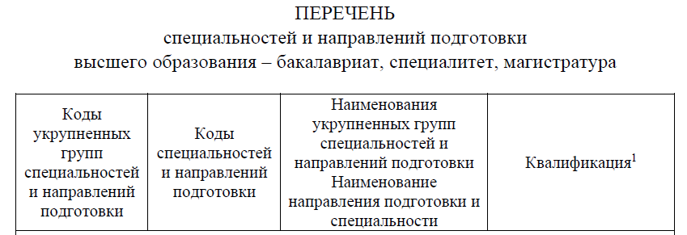
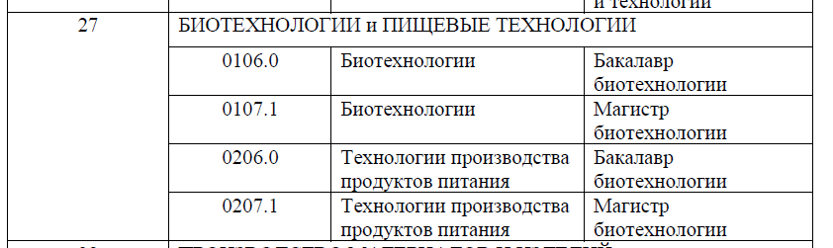
Проект приказа «Об утверждении перечней специальностей и направлений подготовки высшего образования»
Российский химико-технологический университет им. Д.И. Менделеева
Notes:
20

Slide 21
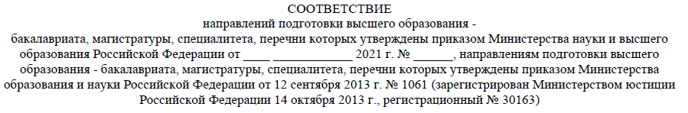
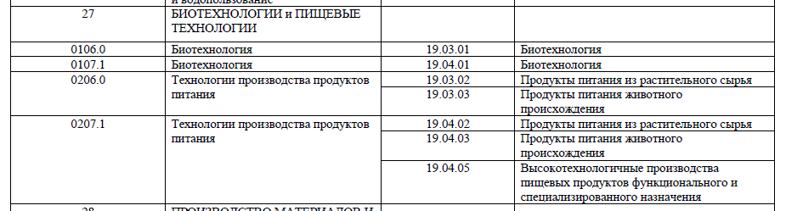
Российский химико-технологический университет им. Д.И. Менделеева
Notes:
21

Slide 22
Приложение к диплому (Diploma Supplement)
1. Структура Европейского приложения к диплому. Рекомендации по заполнению отдельных разделов и позиций на русском и английском языках
2. Образец Diploma Supplement
Дополнительные документы к Приложению к диплому
1. Положение о Европейском Приложении к диплому ФГБОУ «РХТУ им. Д.И. Менделеева»
2. Договор (договор-оферта) на оказание услуг (в случае, если ЕПД выдается на платной основе)
3. Форма заявления на оформление Европейского приложения к диплому
4. Согласие на обработку персональных данных
5. Доверенность на получение Европейского приложения к диплому
6. Акт приема-сдачи оказанных услуг по договору (договору-оферте) на оформление и выдачу Европейского приложения к диплому
Российский химико-технологический университет им. Д.И. Менделеева
Notes:
22

Slide 23
Образец «Приложения к диплому» биотехнолога
Российский химико-технологический университет им. Д.И. Менделеева
Notes:
23

Slide 24
Российский химико-технологический университет им. Д.И. Менделеева
Notes:
24

Slide 25
Качество образовательной программы
- Обеспечение качества (Quality assurance) – наличие ресурсов в образовательном учреждении, соответствие нормативно-правовой базе, стандартам обучения.
- Управление качеством (Quality management) – управление ресурсами, системами и деятельностью, направленное на обеспечение качества.
- Оценка качества (Quality assessment/Evaluation) – совокупность всех мероприятий, целью которых является оценка качества подготовки студентов, преподавания и академического обучения по предмету или в рамках учебного подразделения, а также анализ организации учебных занятий, реализуемых учебных программ с точки зрения качества, соответствия поставленным задачам и правильности выбора инструментов преподавания и обучения согласно установленным критериям. В ходе критического рассмотрения и анализа объектов оценки выявляются заинтересованность и ответственность вуза за обеспечение качества, сильные и слабые стороны существующей практики обучения и формулируются предложения по поддержанию качества обучения на должном уровне.
- Контроль качества (Quality Control) – включает в себя наличие критериев оценки, процедуры оценки и сертификации умений/компетенций, аккредитацию и лицензирование образовательных структур, контроль процесса обучения, процедуры самооценки учебных заведений.
Российский химико-технологический университет им. Д.И. Менделеева
Notes:
25

Slide 26
Спасибо за внимание и бескровной ПОА!
Российский химико-технологический университет им. Д.И. Менделеева
Notes:
26

